Slide 1


Slide 2


جمعية سراج للأعمال الاجتماعية -فرع الدار البيضاء-
13محرم 1438
15أكتوبر 2016

Slide 3


Slide 4


مفهوم المال
كل ما له قيمة، ويمكن حيازته، والانتفاع به.
سمي المال مالا لميل القلوب إليه.:يقول سفيان الثوري

Slide 5
المال في القرآن والسنة
ذكر لفظ المال في القرآن 86 مرة، مفردا وجمعا،معرفا ونكرة،مضافا ومنقطعا عن الإضافة.
اهتمت السنة بالمال، فذكره الرسول صلى الله عليه وسلم في عدة أحاديث.
يقول ابن المسيب (لاخيرفيمن لايريد جمع المال من حله، يعطي منه حقه، ويصل به رحمه، ويكف به وجهه عن الناس).
قيل لأحد الحكماء(العلماء أفضل أم الأغنياء؟ قال:العلماء، فقيل له:فما بال العلماء بأبواب الأغنياء أكثر من الأغنياء بأبواب العلماء؟ قال:لمعرفة العلماء بفضل الغنى وجهل الأغنياء بفضل العلم.)

Slide 6

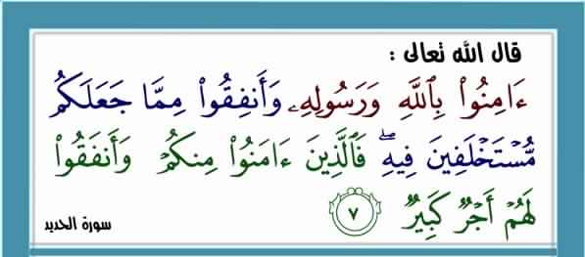
أهمية المال في الإسلام
نسبة المال إلى الله عز وجل.

Slide 7

أهمية المال في الإسلام
المال قوام الحياة

Slide 8


أهمية المال في الإسلام
وصف المال في القرآن بأنه خير وزينة.

Slide 9
أهمية المال في الإسلام
مدح النبي صلى الله عليه وسلم المال .
يقول ابن القيم :(متى كان المال في يدك وليس في قلبك لم يضرك ولو كثر،ومتى كان في قلبك ضرك ولو لم يكن في يدك منه شيء.)
( نعم المال الصالح للمرء الصالح )
رواه أحمد و صححه الالباني

Slide 10
أهمية المال في الإسلام
المال من الضروريات الخمس التي أمر الشرع بحفظها.
يقول الإمام الغزالي:(ومقصود الشرع من الخلق خمسة:وهوأن يحفظ عليهم دينهم ونفسهم وعقلهم ونسلهم ومالهم، فكل ما يتضمن حفظ هذه الأصول الخمسة فهو مصلحة،وكل ما يفوت هذه الأصول فهو مفسدة، ورفعها مصلحة)

Slide 11
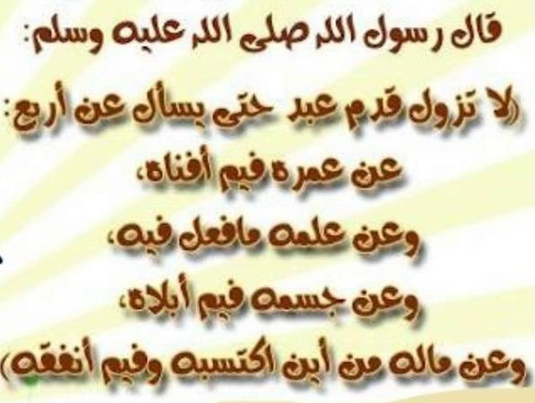
أهمية المال في الإسلام
إقرار مجموعة من الأحكام والتشريعات التي تنظم التعاملات المالية كسبا وإنفاقا.

Slide 12


خطورة المال الحرام

Slide 13


المال الحرام خبيث، والله تعالى لا يحب الخبيث.

Slide 14
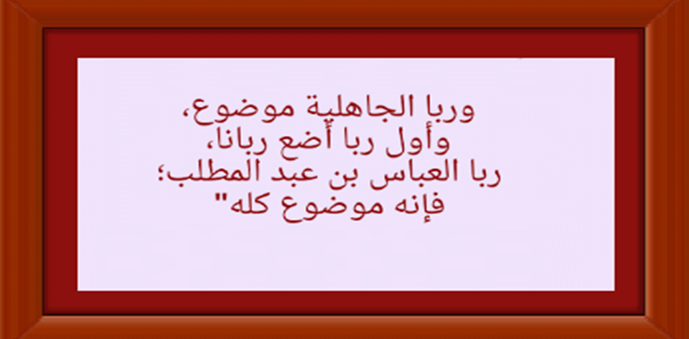
من صور المال الحرام
الربا:

Slide 15
حقيقة الربا
في الشّرع : الزّيادة في أشياء مخصوصة، والزّيادة على الدَّيْن مُقَابل الأجل مطلقاً. وقيل: هو الزّيادة في بيع شيئين يجري فيهما الرّبا، وهو على نوعين: ربا الفضل، وربا النّسيئة.
التوراة " للأجنبي تقرض بربا، ولكن لأخيك لا تقرض بالربا "
إنجيل لوقا " إذا أقرضتم الذين ترجون منهم المكافأة فأي فضل يعرف لكم؟ "
" إن المرابين يفقدون شرفهم في الحياة، إنهم ليسوا أهلا للتكفين بعد موتهم "
أفلاطون" لا يحل لشخص أن يقرض بربا "
العرب " يا معشر قريش لا تدخلوا في بنيانها من كسبكم إلا طيبا، لا يدخل فيها مهر بغي، ولا بيع ربا، ولا مظلمة أحد من الناس"

Slide 16
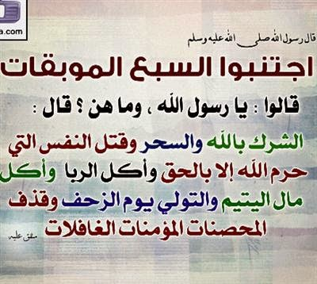
حكم وعقوبة الربا
الربا من الكبائر ومن الموبقات السبع.

Slide 17
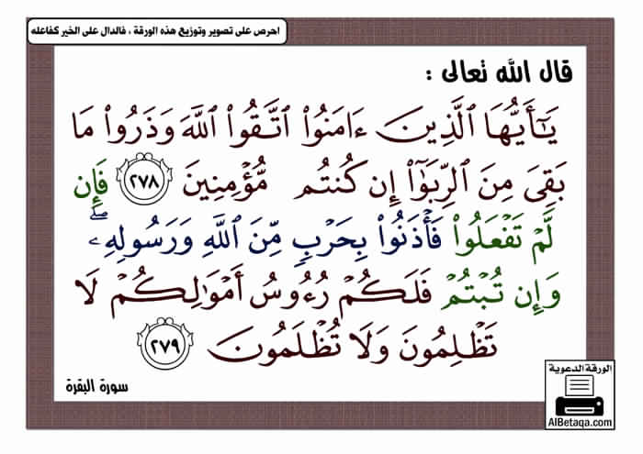
المتعامل بالربا يعرض نفسه لحرب من الله ورسوله.

Slide 18

اللعن والطرد من رحمة الله عز وجل

Slide 19
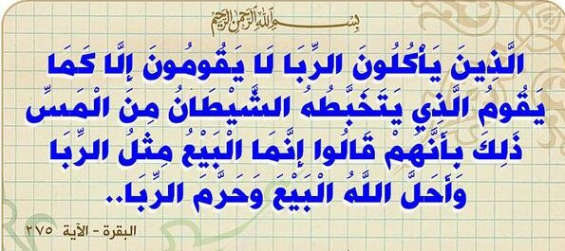
آكل الربا يبعث يوم القيامة على أشنع صورة كالمترنح بسبب صرع وجنون

Slide 20

المال الربوي وان كثر فهو ممحوق البركة.

Slide 21
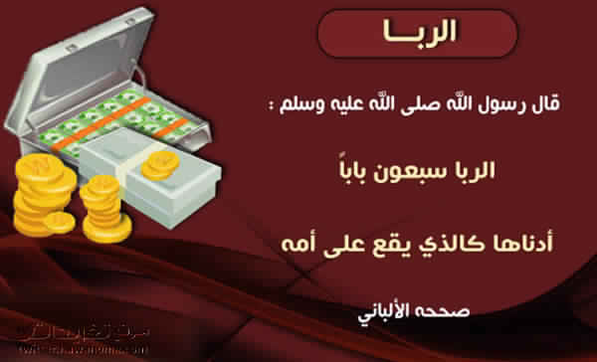
الربا أشد من الزنا

Slide 22
لماذا تشدد الإسلام في شأن الربا ؟
لأنه سبب في اختلال توزيع الثروة ونشوء تفاوت كبير بين الفقراء والأغنياء. (10% من سكان الأرض يملكون90% من ثرواتها.)
لأنه يشجع الإنسان على الإسراف وعدم الادخار.
لأنه سبب في إحجام الأغنياء عن الاستثمارات النافعة للبلاد وبالتالي زيادة البطالة.
لأنه سبب في حصول المشاكل الاقتصادية والإفلاس لكثير من المؤسسات.
لأنه يؤدي إلى العداوة والبغضاء،وينزع خلق الرحمة بين المسلمين.

Slide 23

الغش والتدليس:
قيل لعبد الرحمن بن عوف: بما أيسرت؟ قال: ما رددت ربحا قط، وما كتمت عيبا قط.
محق بركة الغش في البيع (حديث القرد الذي ألقى نصف المال في البحر).
Notes:
قيل لعبد الرحمن بن عوف بما أيسرت؟قال ما رددت ربحا قط ،وماكتمت عيبا قط.

Slide 24

قصة واثلة بن الأسقع والناقة التي بين عيبها قال: إنا بايعنا رسول الله صلى الله عليه وسلم على النصح لكل مسلم، واني سمعت رسول الله يقول: (لا يحل لأحد يبيع بيعا إلا أن يبين آفته ولا يحل لمن يعلم ذلك إلا ليبينه).
باع ابن سيرين شاة فقال للمشتري: (أبرأ إليك من عيب فيها أنها تقلب العلف برجلها).

Slide 25
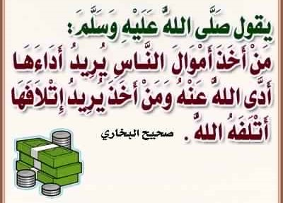

أخذ أموال الناس بالدين والتهاون في أدائه:

Slide 26

الرشوة:
قصة عبد الله بن رواحة مع يهود خيبر:(يامعشر اليهود، والله إنكم لمن أبغض خلق الله إلي، وما ذلك بحاملي على أن أحيف عليكم، فأما ماعرضتم من الرشوة فإنها سحت، وإنا لا نأكلها)

Slide 27


Slide 28


استحلال المال العام:

Slide 29

- الغلول لغة الإخفاء
شرعا أخذ المال وحقوق الناس بغير حق.
من أوجه الغلول:
- الاختلاس والخيانة.
- تضييع أوقات العمل.
- استعمال الملك العام لأغراض شخصية.

Slide 30



Slide 31
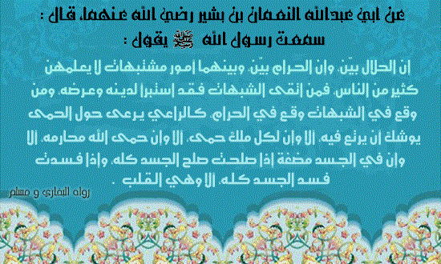
تحري الحلال واتقاء الشبهات
واجبنا تجاه نعمة المال

Slide 32

الورع والتعفف
قصة أبي بكرمع غلامه (الكهانة).
قصة عمر بن الخطاب( المسك).
قصة عمر بن عبد العزيز والسراج.
أخت بشر الحافي مع الإمام أحمد(من بيتكم يخرج الورع الصادق).
قصة والد أبي حنيفة والتفاحة.

Slide 33


إظهار النعمة

Slide 34


شكر المنعم

Slide 35


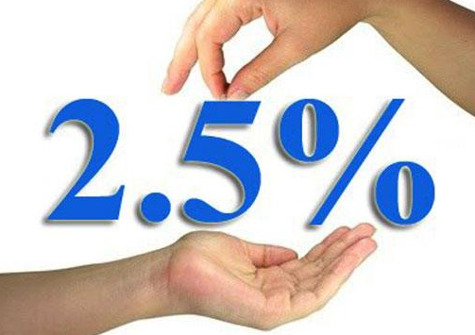
البذل والعطاء

Slide 36
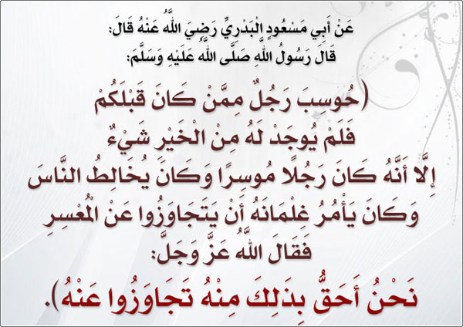

الرفق والسماحة

Slide 37


الرضا والصبر

Slide 38

اللجوء الى الله في طلب الرزق

Slide 39


